Slide 1
第2讲、基本模型
    茅台酒价格波动：案例讨论？
1、稀缺度与价格信号
2、需求曲线与供给曲线
3、价格供求调节机制
  4、弹性及其决定因素
      中国汽车需求预测：案例讨论！
第2讲基本模型卢锋

Slide 2
茅台酒轶事
茅台酒是是大曲酱香型白酒鼻祖，号称中国国酒。
1954年4月为解决印度支那问题，周恩来率团出席日内瓦国际会议。他说：“在日内瓦会议上帮助我们成功的有‘两台'，一台是‘茅台'，一台是戏剧《梁山伯与祝英台》。”
1973年3月金日成向毛泽东提到茅台酒，毛指示军委用飞机调1952年产茅台酒三箱到北京。1952 年人民政府刚合并和接管三家酒厂，年产量不高，质量更有保证。

Slide 3

茅台酒产地和特色
茅台酒以酱香突出、酒体醇厚、幽雅细腻、回味悠长、纯正舒适、口感协调丰满、香而不艳、空杯留香、饮后不上头等特点而名闻天下。
以优质高粱为料，上等小麦制曲，每年重阳之际投料，利用特有气候，优良水质和土壤，采用与众不同高温制曲、堆积、蒸酒，轻水分入池等工艺，再经两次投料、九次蒸馏、八次发酵、七次取酒、长期陈酿而成。酒精度稳定在53度上下。
酒厂位于贵州仁怀市茅台镇，地当赤水河东岸。2000 多年前今茅台镇一带盛产枸酱酒受到汉武帝“ 甘美之 ” 的赞誉，此后一直作为贡品。1704年，“偈盛烧房”将其产酒定名为茅台酒。

Slide 4
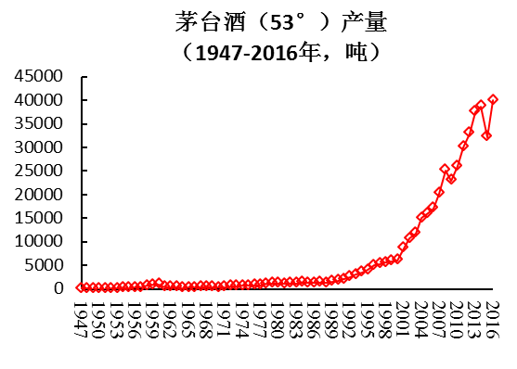
茅台产量增长趋势
1947年60吨，1950年20吨，到1978年1068吨，2002年10686吨，2015年因为气候原因回落，2016年估计达到40000吨，是解放前近700倍，比改革初期增长近40倍，显著高于改革时期实际GDP近26倍增幅。

Slide 5
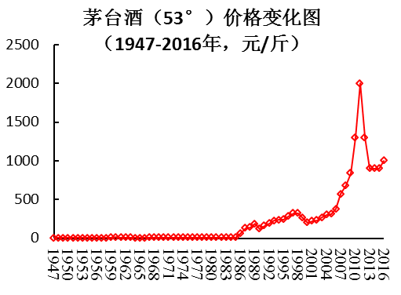
茅台价格变动
每斤价格解放前约1元，1958年3.3元，1970年7元，1980年8元，1990年120元，2000年前后300元，2010年1300元，2011年峰值时达到2000元，2013-15年回落到900元，去年回升到1000元。最近大幅反弹，一些地区有价无市……
即便以1000元价格计算，改革时期上涨120多倍。
远远高于同期6倍多CPI涨幅！
2011:
2000元
2016:
1000元
2013-15:
900元

Slide 6
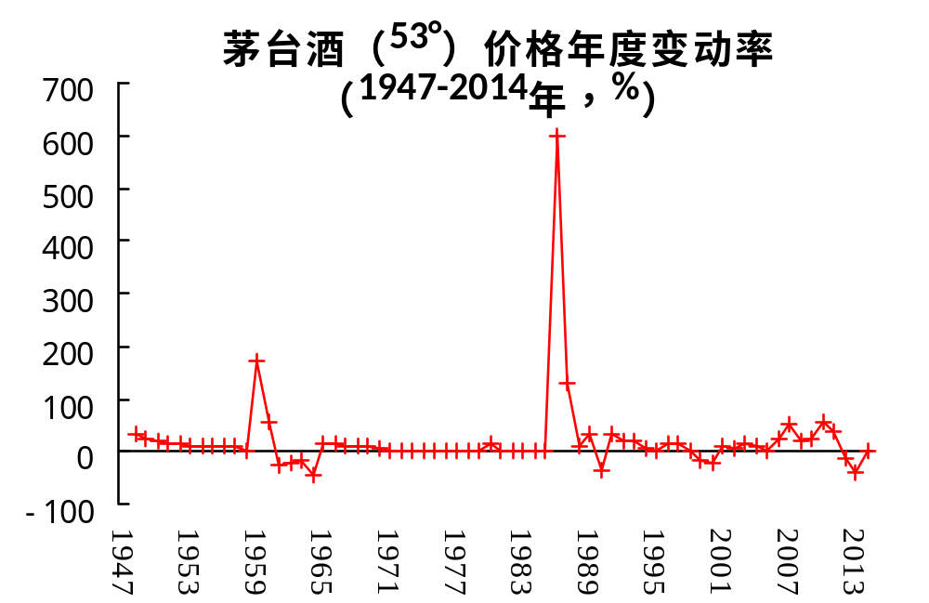
茅台产量价格变动
1986年从上年8元改为加120张侨汇券，用0.4元折1张侨汇券计算，价格涨6倍！
1959年上涨173%！

Slide 7
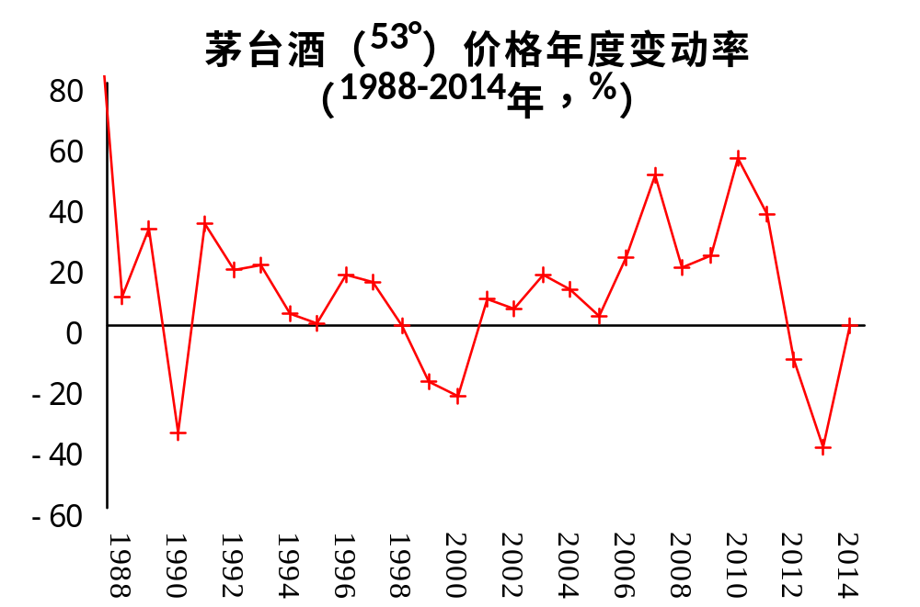
1988年以来茅台酒价年变动率！
2010年：
55%!
2007年：
50%!
1990年：
35.1%!
2000年：
23.1%!
2013年：
39.9%!
“专访茅台’教父’季克良：高端白酒的命门在政策”
搜狐财经作者：郭儒逸; 2013年1月8日

Slide 8
茅台酒价格讨论？
为什么价格上升趋势强劲？
为什么去年以来价格回落？

Slide 9
茅台酒价格讨论？
好东西，人们收入增长后需求强劲；虽然产量也大幅上涨，但是难以跟上需求增长要求……
价格回落原因：经济增速回落市场需求增速降低，十八大以后严控高端公款消费，网络曝光案例产生震慑作用……

Slide 10
分析思路
长期趋势决定因素：
  商品对象的特殊品质
  未来产量增长空间与速度
  中国经济增长及外部影响力
  对白酒消费的社会偏好变化
短期变动影响因素：
  八项规定和整肃贪腐
  宏观经济增速减缓
  经济调整探底企稳
  ……

Slide 11
供求-价格机制：价格
名贵白酒与其他商品的市场表现，可以用供求-价格市场调节模型加以解释。简单介绍其构架和原理，后面对其细节内容及有效性条件逐步展开分析讨论。
价格在现象上表现为标价：即换取某种商品和劳务使用或占有权所要支付的货币量。其本质功能在于显示了资源相对稀缺程度，价格与供求存在互动关系，对资源配置发生机制性作用。

Slide 12
稀缺度
稀缺程度（degree of scarcity）是指供给与需求之间关系的某种状态：
  水与钻石；
  地价的“级差”；
短缺和紧缺（shortage）则指特定市场供不应求、相对价格存在上升压力状态：
  计划经济时代的粮食肉类等食物；
  去年若干大城市的商品房市场行情；

Slide 13
效用与边际效用
“效用（utility）”：消费带来的满足与功效。
总效用（total utility）：消费满足的总体水平。
边际效用（marginal utility）：消费最后一个单位物品带来的效用增加量。
边际效用递减规律：其它条件给定，增加某种物品消费量带来的边际效用下降。
从需求角度看，稀缺度由边际效用决定。总效用很高但边际效用很低的物品，价格不一定高；反之亦然。

Slide 14
边际概念的重要性！
边际量-平均量-总量、均衡与非均衡、长期与短期、静态与动态等等，都是现代经济系的具有方法论含义的概念。
  真实世界绝大部分问题是“边际上变不变和如何变”的问题，而不是“总量上要不要、是否要”的问题：投资与消费；市场与政府；开放与封闭……需区分“边际与总量”关系。
理解它们在经济学理论体系中具体含义，学会运用它们分析实际经济现象和问题，是掌握管理经济学的重要内容。
Slide <number>

Slide 15
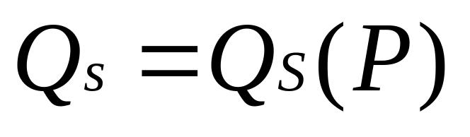
供给曲线（The Supply Curve）
给定影响供给量其它因素，供给曲线表示厂商在不同价格下愿意供给的数量。
用公式表达是：
Notes:
5

Slide 16
图形表达
价格
(￥/单位产量)
供给线向右上方倾斜表示，其它条件给定时，价格越高，厂商愿意供给数量越多。
S
P₂
沿着供给线移动，表示某商品供给量与商品价格变动之间关系。
P₁
Q₁
Q₂
供给量
Notes:
7

Slide 17
其它因素也发生作用
  生产成本（Costs of Production）
    劳动力（Labor）
    资本（Capital）
    原材料（Raw Materials）
  技术进步（Technology progress）
Notes:
27

Slide 18
供给线移动（Shift of the Supply Curve）
P
S
S’
该商品价格以外因素对供给的影响，表现为供给线本身移动。
如原料价格下降使供给线S向右下方移动到S’。结果在任意价格水平上，S’比S对应了更大供应量。
P₁
P₂
Q₀
Q₁
Q₂
Q
Notes:
31

Slide 19
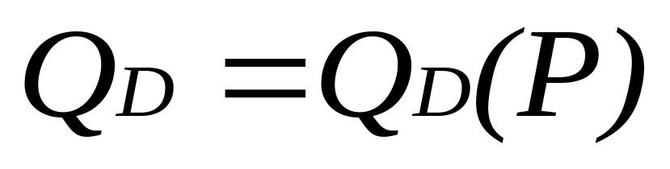
需求曲线（The Demand Curve）
给定影响需求量其它因素，需求曲线表示消费者在不同价格下愿意购买的数量。
用公式表达是：
Notes:
8

Slide 20
图形表达
价格
(￥/单位产量)
需求线向右下方倾斜，
表示其它条件给定某
种商品价格越低消费
者愿意购买量越大。
沿着需求线移动，表示某商品需求量与商品价格变动之间反向关系。
D
需求量
Notes:
10

Slide 21
其它相关因素
收入购买力；
消费者偏好；
相关产品价格；
Notes:
36

Slide 22
需求线移动（Shift of the Demand Curve）
价格以外因素对需求的影响，表现为需求线本身移动。
如收入上升使需求线D向右上方移动到D’。结果在任意价格水平上，D’比D对应了更大购买量。
P
D
D’
P₂
P₁
Q₀
Q₁
Q₂
Q
Notes:
41

Slide 23
市场机制（The Market Mechanism）
P
S
供求线在均衡价格点（equilibrium）,
或市场出清价格点
（market-clearing）相交：在 P₀ 点供给量正好等于需求量
P₀
D
Q₀
Q
Notes:
12

Slide 24
市场机制
均衡价格或市场出清价格特点在于：
  供求数量相等：Q_{D} = Q_{S}
  没有短缺（No shortage）；
  没有过度供给（No excess supply）；
  没有导致价格变动的压力（No pressure on the price to change）；
Notes:
13

Slide 25
过剩和调节（A Surplus and Adjustment）
P
S
过剩
P₁
假定价格为 P₁ ,则有:
1) Q_{s} : Q₂ > Q_{d} : Q₁
2) 过度供给为 Q₁:Q₂.
3) 厂商降低价格.
4) 供给量减少和需求量上升.
5) 回复到均衡点 P₂Q₃
P₂
D
Q₁
Q₃
Q₂
Q
Notes:
17

Slide 26
短缺和调节（A Shortage and Adjustment）
P
S
假定价格为 P₂ ,则有:
1) Q_{d} : Q₂ > Q_{s} : Q₁
2) 短缺为 Q₁:Q₂.
3) 厂商提升价格.
4) 供给增加和需求下降.
5) 回复到均衡点 P₃Q₃
P₃
P₂
短缺
D
Q₁
Q₃
Q₂
Q
Notes:
22

Slide 27
市场均衡的改变
（Changes In Market Equilibrium）
均衡价格由供给和需求的相对关系所决定。
供给和需求由供求决定因素的特定数量水平所决定.
这些决定因素变量独自或组合变动，导致均衡价格和数量的改变。
Notes:
26

Slide 28
市场均衡的改变（1）
P
D
S
S’
原料价格下降：
  S 移动到 S’
  在 P₁ 价格水平上存在供大于求过剩 Q₁, Q₂
  新均衡点是P₃, Q₃组合
P₁
P₃
Q₁
Q₃
Q₂
Q
Notes:
34

Slide 29
市场均衡的改变（2）
P
D
D’
S
收入增长：
  需求线移动到D₁
  在P₁ o价格水平上存在供不应求的短缺 Q₁, Q₂
  调节到新均衡点P₃, Q₃
P₃
P₁
Q₂
Q₁
Q₃
Q
Notes:
44

Slide 30
市场均衡的改变（3）
D’
收入增长和原料价格下降的组合变动：
  供求线同时移动，但收入增长带来需求变动大于供给变动；新均衡价格数量组合为 P₂, Q₂。
  供求线同时移动时，均衡价格和产出变动取决二者相对变动大小。
P
D
S
S’
P₂
P₁
Q₁
Q₂
Q
Notes:
49

Slide 31
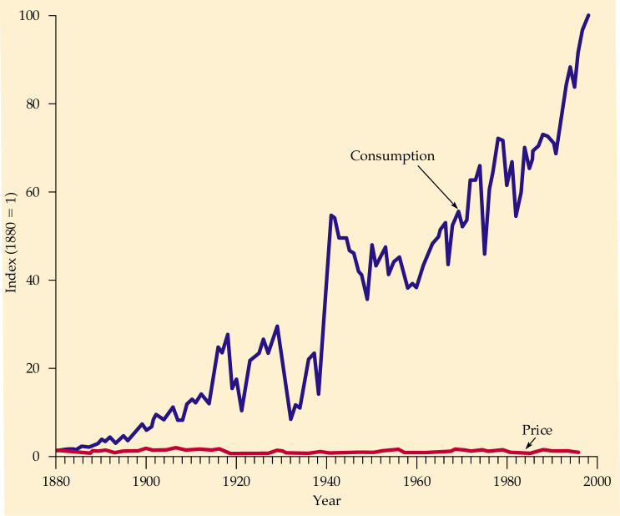
铜的消费和价格（1880-1998）
如何用供求模型解释
铜材市场长期变动？
指数：1880=1
消费量
价格
年份

Slide 32
自然资源价格的长期表现
（The Long-Run Behavior of Natural Resource Prices）
铜的消费从1880年到1998年间上升了约一百倍，表明铜的需求线经历了大幅朝右上方移动；
但是铜的实际价格保持相对稳定，说明供给线向右下方大幅移动；
Notes:
59

Slide 33
解释资源产品市场长期表现
价格
S₁₉₀₀
S₁₉₅₀
S₁₉₉₈
长期价格/消费
组合变动路径
D₁₉₀₀
D₁₉₅₀
D₁₉₉₈
数量
Notes:
63

Slide 34
弹性和需求弹性
弹性（Elasticities）表示一个变量对另一变量反应的敏感程度。
它度量自变量一定百分比变动与因变量百分比变动的比率。
需求弹性（Elasticities of deman）度量商品价格变动一个百分点带来需求量变动的百分比。
经济学原理第3讲消费行为与弹性卢锋
Notes:
69

Slide 35
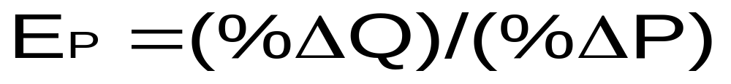
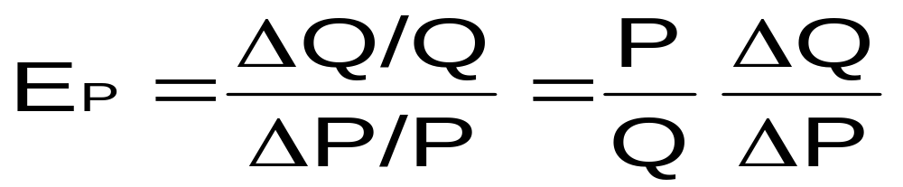
需求弹性
也可以表示为：
用类似方法可以定义供给弹性.
经济学原理第3讲消费行为与弹性卢锋
Notes:
71

Slide 36
需求弹性类型1：无弹性
E_{p}= 0 称为完全无弹性（Perfectly Inelastic），表示需求量对价格变化完全没有反应，对应需求曲线是一条垂直于横轴的直线。
接近的事例：
  盐？降价也不多吃。
  寿材？特别需求……
  打捞尸体服务？
P
Q=f(P)
Ep=0
Q
经济学原理第3讲消费行为与弹性卢锋

Slide 37
需求弹性类型2：完全弹性
E_{p}→∞称完全弹性（Perfect Elastic），表示在既定价格水平下，需求量趋于无穷大。价格稍有上涨，需求量改变为∞（从∞→0）。需求线是一条平行于横轴直线
接近的事例：
  玉米收购季节，个别农户没有讨价还价能力，意味着面临接近完全弹性需求线。
P
Ep →∞
Q=f(P)
Q
经济学原理第3讲消费行为与弹性卢锋

Slide 38
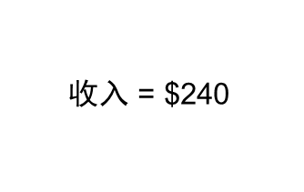

需求弹性类型3：缺弹性
需求弹性大于零小于1为缺弹性（inelastic)，这意味着价格变动1个百分点，需求量变动会小于1个百分点。家庭基本食物、能源等必需品需求属于这类情况。
价格
价格
价格上升到3美元，销售量变化很小，收入从100美元上升到240美元！
价格1美元时销售收入！
$3
需求线
$1
需求线
0
100
数量
0
80
数量

Slide 39
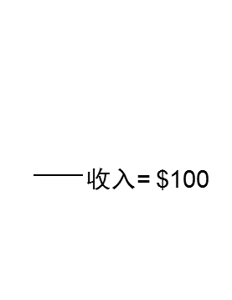
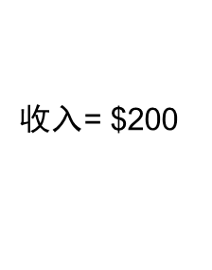
需求弹性类型4：有弹性
当需求弹性大于1时为需求有弹性（elastic），这意味着价格变动1个百分点，需求量变动会大于1个百分点。航空客运服务、特定品牌轿车应比较有弹性。
价格
价格
价格从4美元上升到5美元
… 导致总收入从200美元减少到100美元
$5
$4
需求
需求
0
50
数量
0
20
数量

Slide 40

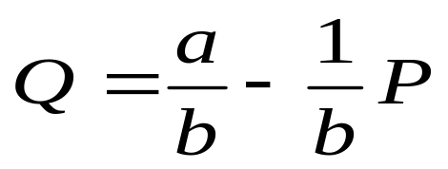
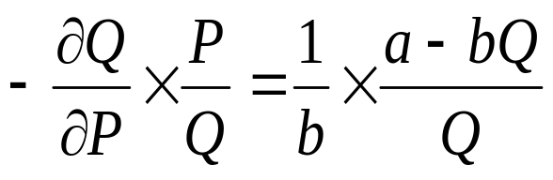
线性需求线弹性变动
（Elasticities for Linear Demand Curve）
需求函数:
P = a – bQ
价格
沿线性需求线往右下方移动，需求弹性绝对值不断下降。
a
Ep > 1
需求弹性
E_{p} = 1
a/2
Ep < 1
E_{p} = 0
a/2b
a/b
数量
经济学原理第3讲消费行为与弹性卢锋
Notes:
76

Slide 41
弹性中点计算法与弧弹性
(Q2-Q1)/[(Q2+Q1)/2]
(P2-P1)/[(p2+p1)/2]
需求价格弹性 =
价格
14
E_{p} = (-2/3)/(4/12) = -2
10
数量
0
2
4
经济学原理第3讲消费行为与弹性卢锋

Slide 42
需求弹性的决定因素
（Determinant of Demand Elasticity）
基本决定因素是替代品可获得性。
存在大量替代品则需求有弹性：
    如街边餐馆服务……
难以获得替代品则需求缺弹性：
    如观看世界杯决赛入场票……
经济学原理第3讲消费行为与弹性卢锋
Notes:
75

Slide 43
弹性大小与时间长短
随着允许市场参与者调节行动时间长短变动，两个相关经济变量之间弹性相应发生变动。
  长期弹性（long-run elasticity）表示市场参与者得以充分完成调节行为的较长时间范围内所实现的弹性。
  短期弹性（short-run elasticity）表示市场参与者尚未充分完成调节行为的较短时间范围内所实现的弹性。
经济学原理第3讲消费行为与弹性卢锋
Notes:
85

Slide 44
短期和长期需求弹性
对绝大多数商品，价格变动后短期需求调节比较有限，短期需求弹性小于长期弹性: 如车主对汽油需求……
价格
D_{SR}
油价上升后，人们短期
难以减少消费量，短期
需求线较陡；但是长期
人们通过使用小型省油
车等方法调节，因而长
期需求线比较平缓。
汽油需求线
D_{LR}
需求量
经济学原理第3讲消费行为与弹性卢锋
Notes:
86

Slide 45
短期和长期供给弹性
对绝大多数商品，短期供给调节受到生产能力限制，但是长期产能可以扩大，短期供给弹性小于长期弹性：如钢铁短期与长期弹性。
S_{SR}
价格
S_{LR}
由于产能限制，钢材
供给对价格变动反应
较小，短期供给线较
为陡直；长期企业可
以调节产能，供给对
价格反应较大，长期
供给线较为平缓。
供给量
经济学原理第3讲消费行为与弹性卢锋
Notes:
96

Slide 46
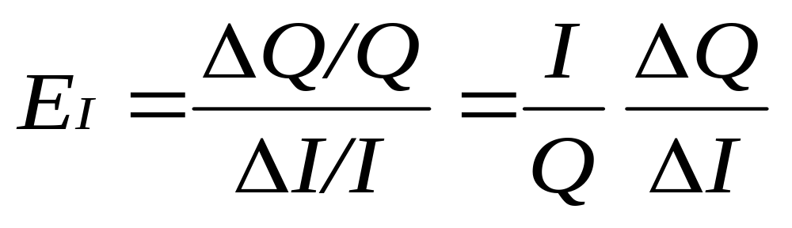
需求收入弹性
（Income Elasticity of Demand）
需求收入弹性度量一个百分点收入变动带来的需求变动：
经济学原理第3讲消费行为与弹性卢锋
Notes:
79

Slide 47
用收入弹性对商品和行业分类！
收入上升需求增长、收入弹性为正为“正常商品(normal goods)”：如餐饮、汽车、家庭服务等。
收入上升需求下降、收入弹性为负是“低挡商品(inferior goods)”：窝窝头、黑白电视等。
高收入弹性意味随经济增长市场较快扩大，即朝阳行业：如现阶段中国汽车、出国旅游等
收入缺弹性意味着随经济增长市场扩张慢甚至负增长，即所谓夕阳行业：普通自行车、普通质量籼米。
经济学原理第3讲消费行为与弹性卢锋
Notes:
79

Slide 48
中国汽车需求的1999年预测！
1999年美国Robert Fogel教授预测中国2015年汽车产量将达到1999年的6倍，达到1000万辆，即当时美国的年购置量。
这一预测受到听众当场质疑：环境污染、交通堵塞、美国模式……。如果你是当时听众，会如果看待上述预测观点？
经济学原理第3讲消费行为与弹性卢锋

Slide 49
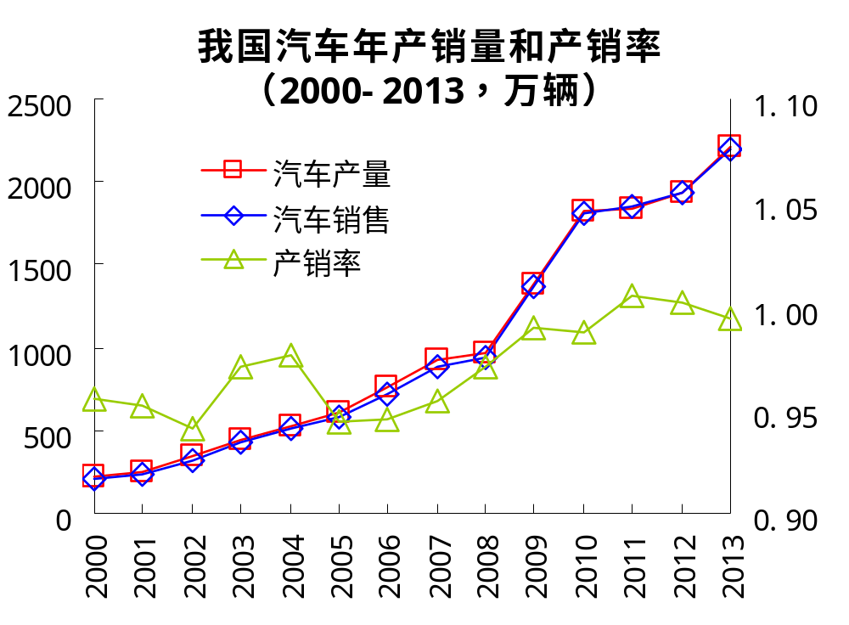
汽车需求预测检验结果！
汽车产销量从2008年965万和936万辆，跃升到2009年1420万和1362万辆，提早六年实现预测值。去年产销分别达到2200万辆上下。产销率一直在95%以上！
力排众议的预测背后有何依据和方法支持？
经济学原理第3讲消费行为与弹性卢锋

Slide 50
Fogel教授的预测……
（1）美国1910-1970年汽车收入弹性为2.6；
（2）中国未来几十年会有平均6%的增长率；
（3）相信或假设消费者收入变动后选择存在规律。
——理论假设（消费规律等）、分析技术（弹性及其估计）、经验性参数（弹性值、收入预测值），是预测观点的支持条件。
经济学原理第3讲消费行为与弹性卢锋

Slide 51
本讲主要内容
市场价格是显示资源相对稀缺性的信号。价格与供求关系互相作用，引导稀缺资源的配置。供求关系分析是微观经济学基本工具。
分析经济学图形曲线两点要领：一是确定沿着曲线移动的经济学含义；二是思考什么因素变动导致曲线本身移动！
需求价格弹性是一定价格比例变化与它带来的需求变化比例二者之间比率。在需求曲线不同区段，需求弹性值在零和无穷大之间变化。

